Slide 1
Aptaujas rezultāti par dižozolu atrašanās vietām
Skolēnu, kuriem ir 16-18 gadu.
Atbildes uz jautājumu „Kur
Rīgā atrodas dižozoli?”
Skolēnu skaits 101
1. zina 44,6 %
2. nezina 47,5 %
3. Zina, bet ne vietu 7,9 %
1. diagramma

Slide 2
Aptauja
Skolēnu informētība par dižozolu aizsardzību Latvijā.
Skolēnu skaits 101
1. Zina 69,3%
2. Nezina 30,7%
par dižozolu aizsardzību informēta lielākā daļa aptaujāto skolnieku

Slide 3
Pētījuma rezultāti
15 Resnākie, valsts nozīmes Dižozoli Rīgā
№ | Ozolu Atrašanās vieta | Apkārtmērs m | Rajons /priekšpilsēta
1 | Berģu 160, Jugla | 6,88 | Vidzemes pr.p.
2. | Bulduru pilskala ozols | 6,40 | Vidzemes pr.p.
3. | Jaunciema gatve 29 | 6,05 | Vidzemes pr.p.
4. | Ozolu un Duntes visresn. | 5,90 | Ziemeļu raj.
5. | Jaunciema gatve 61 | 5,83 | Vidzemes pr.p.
6. | Ēbelmuižas parks | 5.60 | Zemgales pr.p.
7. | Bauskas iela 147 | 5.55 | Zemgales pr.p.
8. | Liepu salas oz.Jaunc.g. | 5,47 | Vidzemes pr.p.
9. | Kleistu muiža Kleistu 1 | 5,20 | Kurzemes raj.
10. | Ēbelmuižas parks | 5.15 | Zemgales pr.p.
11. | Jugla, Pāles iela14/2 | 5,13 | Vidzemes pr.p.
12. | Bauskas iela 108 | 5.10 | Zemgales pr.p.
13. | Spilves iela 21 | 5, 05 | Kurzemes raj.
14. | Jaunc.g.un Rožupes iela | 5,00 | Vidzemes pr.p.
15. | Anniņmuižas parks.J.gat. | 5,00 | Kurzemes raj.
No tiem 3 ozoli sasnieguši vairāk kā 6 m apkārtmēru,
pārējie 12 ozoli sasnieguši vairāk kā 5 m apkārtmēru.

Slide 4
Dižozolu stāvokļa novērtējums un izmaiņas pēdējo 10 gadu laikā. Dižozolu apkārtmēra pieaugums 10 gadu laikā
№ | Ozola adrese | Priekšpilsēta, rajons | Apkārtmērs m |  | Pieaugums | Relatīvais pieaugums
 |  |  | 1998. g. | 2007/08. g. | cm | %
1. | Kaltiņu Ozols | Vidzemes pr.p. | 6,70 | 6,88 | 18 | 2,6
2. | Ozols Jaunc. Gatvē 29 | Vidzemes pr.p. | 5,85 | 6,05 | 20 | 3,4
3. | Ozols Jaunc. Gatvei 61 | Vidzemes pr.p. | 5,74 | 5,83 | 9 | 1,5
4. | Ēbelmuižas ozols | Zemgales pr.p. | 5,57 | 5,60 | 3 | 0,5
5. | Bišumuižas ozols | Zemgales pr.p. | 5,45 | 5,55 | 10 | 1.8
6. | Ozols Pāles ielā 14 | Vidzemes pr.p. | 5,08 | 5,13 | 5 | 0,9
7. | Ozols Bauskas ielā 108 | Zemgales pr.p. | 4,92 | 5.10 | 18 | 3,6
8. | Ozols Spilves ielā 21 | Kurzemes rajo. | 4,83 | 5,05 | 22 | 4,5
9. | Ozols Rožupes ielu 5 | Vidzemes pr.p. | 4,82 | 5,00 | 18 | 3,7
11. | Ozols Zvārdes ielā 1 | Zemgales pr.p. | 4,52 | 4,75 | 23 | 5,0
12. | Ozols Brīvīb. Gatv 402b | Vidzemes pr.p. | 4,24 | 4,67 | 43 | 10,1

Slide 5
Dižozolu apkārtmēra pieaugums 10 gadu laikā
13. | Ozols Rātsupītes ielā 1 | Kurzemes rajo. | 4,42 | 4,63 | 21 | 4,7
14. | Ozols Duntes iela 12/22 | Vidzemes pr.p. | 4,39 | 4,62 | 23 | 5,2
15. | „Sūbru” Ozols | Kurzemes rajo. | 4,20 | 4,53 | 14 | 3,3
16. | Nordeķu Ozols | Kurzemes rajo. | 4,36 | 4,53 | 17 | 3,8
17. | Ozols Tapešu ielā 25 | Kurzemes rajo. | 4,41 | 4,51 | 10 | 2,2
18. | Ozols Krasta iela 93, | Latgales pr.p. | 4,35 | 4,50 | 15 | 3,4
19. | Ozols Ūdeļu ielā 30 | Vidzemes pr.p. | 4,23 | 4,43 | 20 | 4,7
20. | Ozols Kalnciema iela 9 | Kurzemes rajo. | 4,11 | 4,27 | 16 | 3,8
21. | Ozols Jaunpils iela 2 | Zemgales pr.p. | 4,09 | 4,20 | 10 | 2,4
22. | „Vārnu” Ozols Jaunc.g. | Vidzemes pr.p. | 4,10 | 4,12 | 2 | 0,5
23. | Ozols Tvaika iela 2 | Vidzemes pr.p. | 3,50 | 3,80 | 30 | 8,5
24. | Ozols Krasta iela 93 | Latgales pr.p. | 3,40 | 3,50 | 10 | 2,9

Slide 6
Rīgas dižozolu veselības stāvoklis ballēs
№ | Ozola adrese | Priekšpilsēta, rajons | Apkārtmērs m | Vērtējums 5 ballu sistēmā | Vērtējums 10 ballu sistēmā
 |  |  | 2007/08. g.
1. | Kaltiņu Ozols | Vidzemes pr.p. | 6,88 |  | 2
2. | Ozols Jaunc. gatvē 29 | Vidzemes pr.p. | 6,05 |  | 1
3. | Ozols Duntes ielā | Ziemeļu raj. | 5,90 |  | 3
4. | Ozols Jaunc. gatvei 61 | Vidzemes pr.p. | 5,83 |  | 2
5. | Ēbelmuižas ozols | Zemgales pr.p. | 5,60 | 2
6. | Bišumuižas ozols | Zemgales pr.p. | 5,55 | 3,5
7. | Ozols Pāles ielā 14 | Vidzemes pr.p. | 5,13 |  | 2

Slide 7
Rīgas dižozolu veselības stāvoklis ballēs
8. | Ozols Bauskas ielā 108 | Zemgales pr.p. | 5.10 | 4
9. | Ozols Spilves ielā 21 | Kurzemes rajonā | 5,05 |  | 4
11. | Ozols Rožupes ielu 5 | Vidzemes pr.p. | 5,00 |  | 2
12. | Ozols Anniņmuižas p. | Kurzemes raj. | 5,00 |  | 4
13. | Ozols Zvārdes ielā 1 | Zemgales pr.p. | 4,75 | 5
14. | Ozols Brīvīb. gatv 402b | Vidzemes pr.p. | 4,67 |  | 3
15. | Ozols Rātsupītes ielā 1 | Kurzemes rajonā | 4,63 |  | 4
16. | Ozols Duntes iela 12/22 | Vidzemes pr.p. | 4,62 |  | 8
17. | „Sūbru” Ozols | Kurzemes rajonā | 4,53 |  | 3

Slide 8
Rīgas dižozolu veselības stāvoklis ballēs
18. | Nordeķu Ozols | Kurzemes rajonā | 4,53 |  | 8
19. | Ozols Tapešu ielā 25 | Kurzemes rajonā | 4,51 |  | 8
20. | Ozols Krasta iela 93, | Latgales pr.p. | 4,50 |  | 3
21. | Ozols Ūdeļu ielā 30 | Vidzemes pr.p. | 4,43 |  | 3
22. | Ozols Kalnciema iela 9 | Kurzemes rajonā | 4,27 |  | 6
23. | Ozols Jaunpils iela 2 | Zemgales pr.p. | 4,20 |  | 3
24. | „Vārnu” Ozols Jaunc.g. | Vidzemes pr.p. | 4,12 |  | 3
25. | Ozols Tvaika iela 2 | Ziemeļu raj. | 3,80 |  | 4
26. | Ozols Krasta iela 93 | Latgales pr.p. | 3,50 |  | 4
Tikai 3 ozoli novērtēti ar astoņām ballēm.

Slide 9
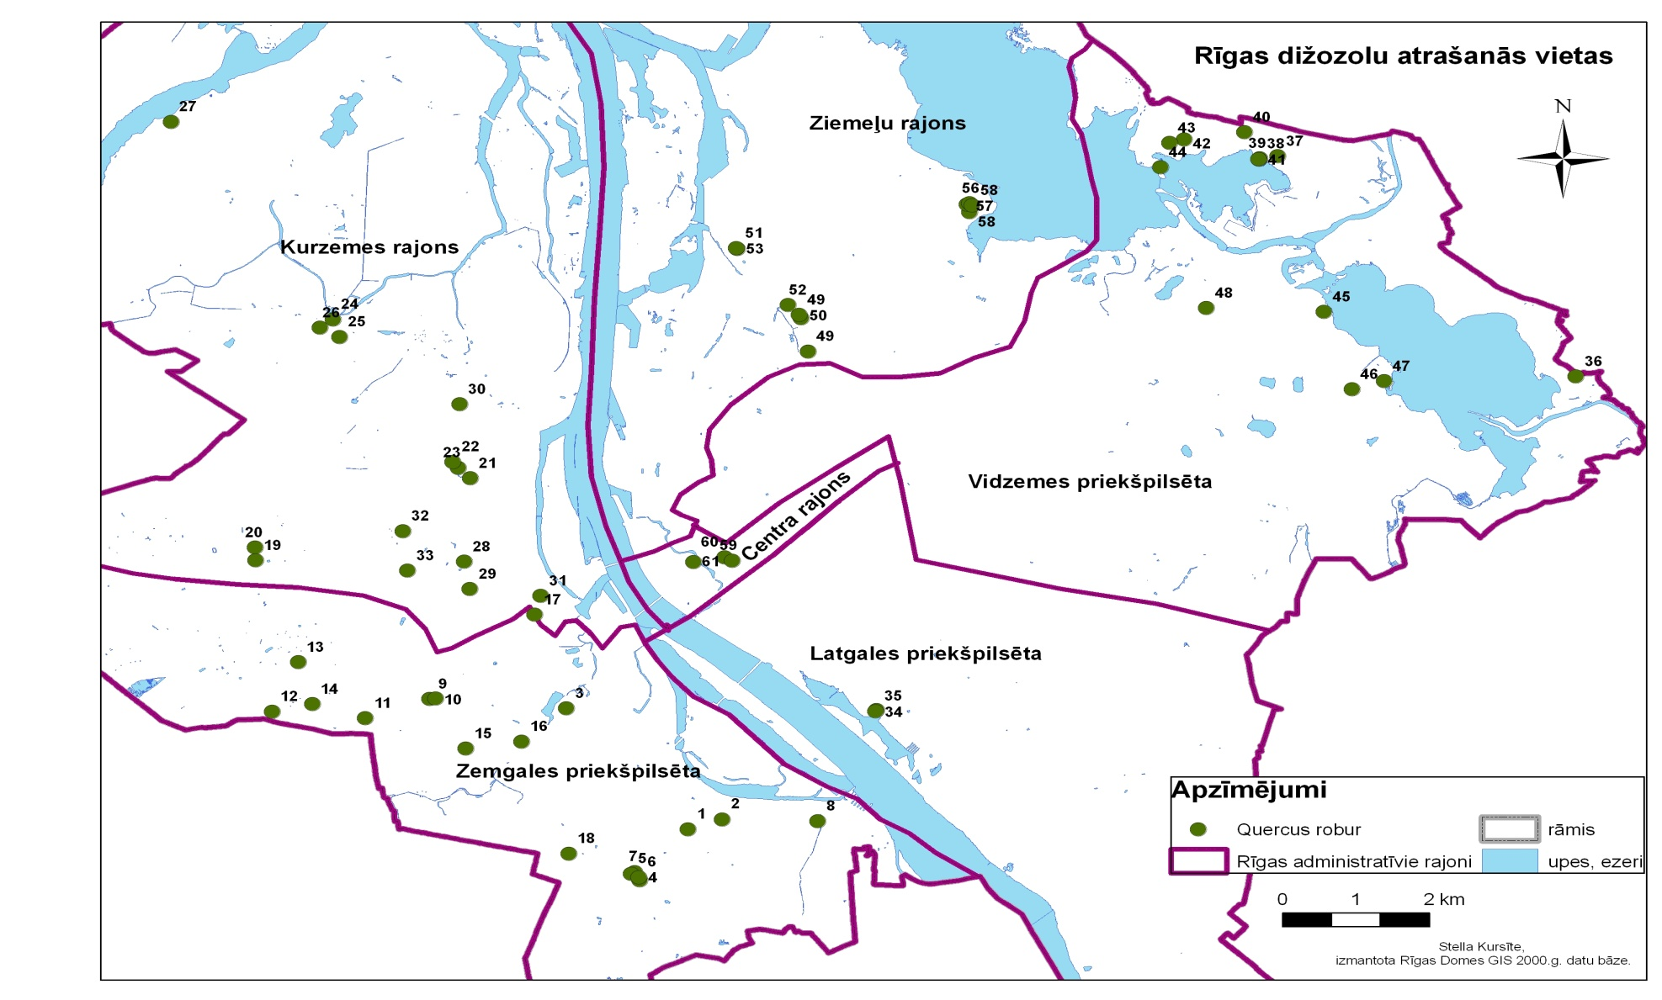
Rīgas dižozoli uz kartes

